Slide 1


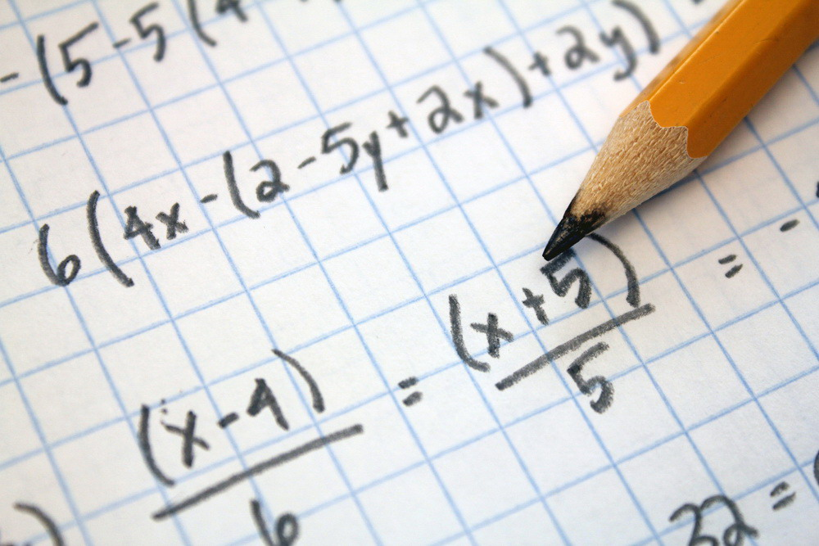

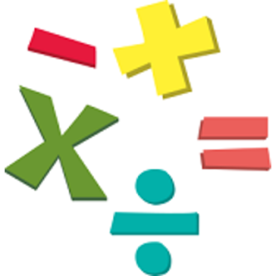
Урок математики
в 7 классе

Slide 2

а) Ответ:
не является.
б) Ответ:
является.
№4.77
Математика

Slide 3

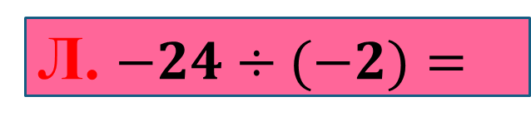
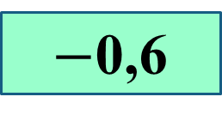

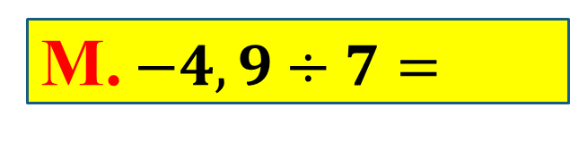
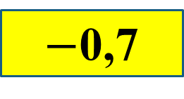
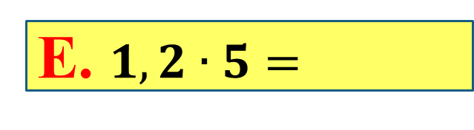

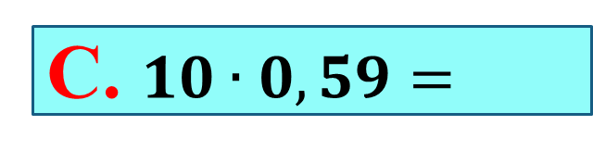
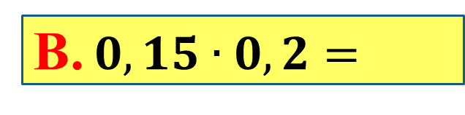

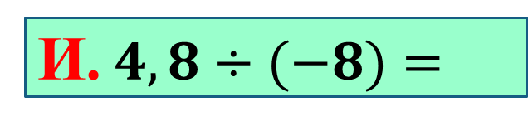
Е. $1,2∙5=$
6
Т. $0,4∙9=$
3,6
А. $0,1∙8=$
0,8
С. $10∙0,59=$
5,9
Ы. $0,5∙0,8=$
0,4
М. $−4,9÷7=$
$−$0,7
Л. $−24÷(−2)=$
12
И. $4,8÷(−8)=$
$−$0,6
В. $0,15∙0,2=$
0,03

Slide 4

НАШ ДЕВИЗ:

Slide 5

Что называется решением системы двух линейных уравнений с двумя переменными?

Slide 6
А что значит решить систему двух линейных уравнений с двумя переменными?

Slide 7

Тема урока: Решение систем линейных уравнений способом подстановки.
Цель урока:
формирование умений решать системы линейных уравнений с двумя неизвестными способом подстановки.

Slide 8


$$5x−2y=0,$$
$$3x+2y−16=0.$$

Slide 9

– Выразили
– Подставили
– Решили
– Нашли
– Записали ответ
МЕТОД
ПОДСТАНОВКИ

Slide 10
– Выразили
– Подставили
– Решили
– Нашли
– Записали ответ
МЕТОД
ПОДСТАНОВКИ

Slide 11


Slide 12
Тема урока: Решение систем линейных уравнений способом подстановки.
Цель урока:
формирование умения решать системы линейных уравнений с двумя неизвестными способом подстановки.

Slide 13

ДОМАШНЕЕ ЗАДАНИЕ
№ 4.115(а, в),
§24 (ст. 278),
4.116(б, г).

Slide 14

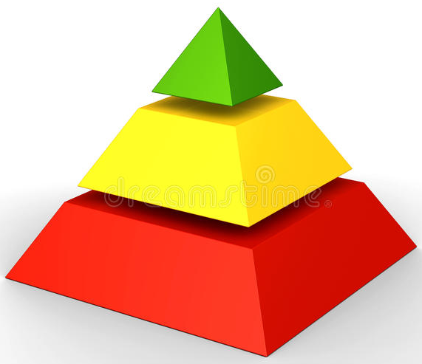


Пирамида успеха

Slide 15


